Slide 1

BUSINESS COMMUNICATION
DR. ANIL PRATAP SINGH
VI PART

Slide 2
संचार के सिद्धांत
THEORIES OF COMMUNICATION
सिद्धांत अथवा मान्यता का आशय है कि किसी विद्वान के द्वारा बताए गए नियम जिनका हमें आवश्यकतानुरुप पालन करना चाहिए ।यह आवश्यक नहीं है कि नियम विद्वान द्वारा ही बनाए गए हो, कुछ नियम जाति, धर्म, संप्रदाय ,देश एवं समुदाय के द्वारा बनाए जाते हैं जिनका पालन कराने का प्रयास किया जाता है। इसी प्रकार संचार क्रिया जो कि किसी भी व्यवसाय का अनिवार्य अंग है के बारे में कुछ सिद्धांत विकसित हुए हैं ।यद्यपि की संचार का क्षेत्र इतना व्यापक है कि इसे किसी सीमा के अंदर बांधना काफी दुरूह कार्य है फिर भी संप्रेषण के कुछ सिद्धांत दिए गए हैं। सामाजिक व सांस्कृतिक परिवेश में आदर्श मूल्यों की रक्षा व स्थापना हेतु किसी को निर्धारित सीमा के अंदर किया गया संचार ही संचार सिद्धांत कहलाता है। संचार के सिद्धांत को निम्नलिखित रुप में स्पष्ट किया जा सकता है –
साम्यवादी संचार सिद्धांत
चाइनीज संचार सिद्धांत
वैदिक संचार सिद्धांत
इस्लामिक संचार सिद्धांत
क्रिस्चियन संचार सिद्धांत
रूढ़िवादी संचार सिद्धांत
उदार संचार सिद्धांत

Slide 3
श्रोता विश्लेषण AUDIENCE ANALYSIS
श्रोतागणों की और उनकी आवश्यकताओं की समझ सफल संचार का आधार है ।
आइलीन शोलज
“ Successful Communication rests on having a class understanding of an audience and its needs.”
Eileen Scholes
श्रोता संचार क्रिया का सबसे महत्वपूर्ण अंग है ।कोई भी संचार प्रभावशाली तभी हो सकता है जब समप्रेषक और श्रोता दोनों एक विचारधारा के अनुसार व्यवहार करते हैं अर्थात श्रोता का स्वभाव विचार एवं समझ संचार क्रिया को पूरी तरह प्रभावित करता है। ऐसी स्थिति में श्रोता का विश्लेषण संचार को प्रभावी बनाने के लिए अनिवार्य हो जाता है। जब भी हम कोई संदेश किसी को देना चाहते हैं तो सर्वप्रथम हमें उसकी ज्ञान ,उसके समझ ,उसके व्यवहार और चरित्र का अध्ययन करना चाहिए तत्पश्चात ही हम उसके पास अपना संदेश संप्रेषित करें तभी संप्रेषण प्रभावशाली हो पाएगा अन्यथा की स्थिति में संदेश केवल संदेश बनकर रह जाएगा उसकी प्रभावशीलता समाप्त हो जाएगी। अर्थात एक हिंदी की कहावत कि भैंस के आगे बीन बजाए भैंस बैठ पगुराय वाली स्थिति होगी।
श्रोता विश्लेषण की क्रिया में हमें तीन मूल बातों पर ध्यान देना चाहिए पहला है कि श्रोता कौन है दूसरा वह क्या चाहता है तथा तीसरा कि वह कैसे संतुष्ट होगा ।इन तीनों बातों पर पूर्ण विचार करने के पश्चात यदि संप्रेषण की क्रिया पूर्ण की जाती है तो निश्चित रूप से संप्रेषण प्रभावी होगा। श्रोता कौन है who is audience जब भी कोई संदेश किसी व्यक्ति या समूह को प्रेषित किया जाना हो तो सर्वप्रथम यह देखा जाना चाहिए कि श्रोता कौन है? अर्थात उसकी योग्यता क्षमता एवं उम्र क्या है ?तथा उसका स्वभाव कैसा है? इन बातों का अध्ययन करके ही संदेश संप्रेषित किया जाना चाहिए क्योंकि श्रोता का स्थान संचार क्रम में केंद्रीय होता है । श्रोताओं को कई श्रेणियों में विभाजित किया जा सकता है।

Slide 4
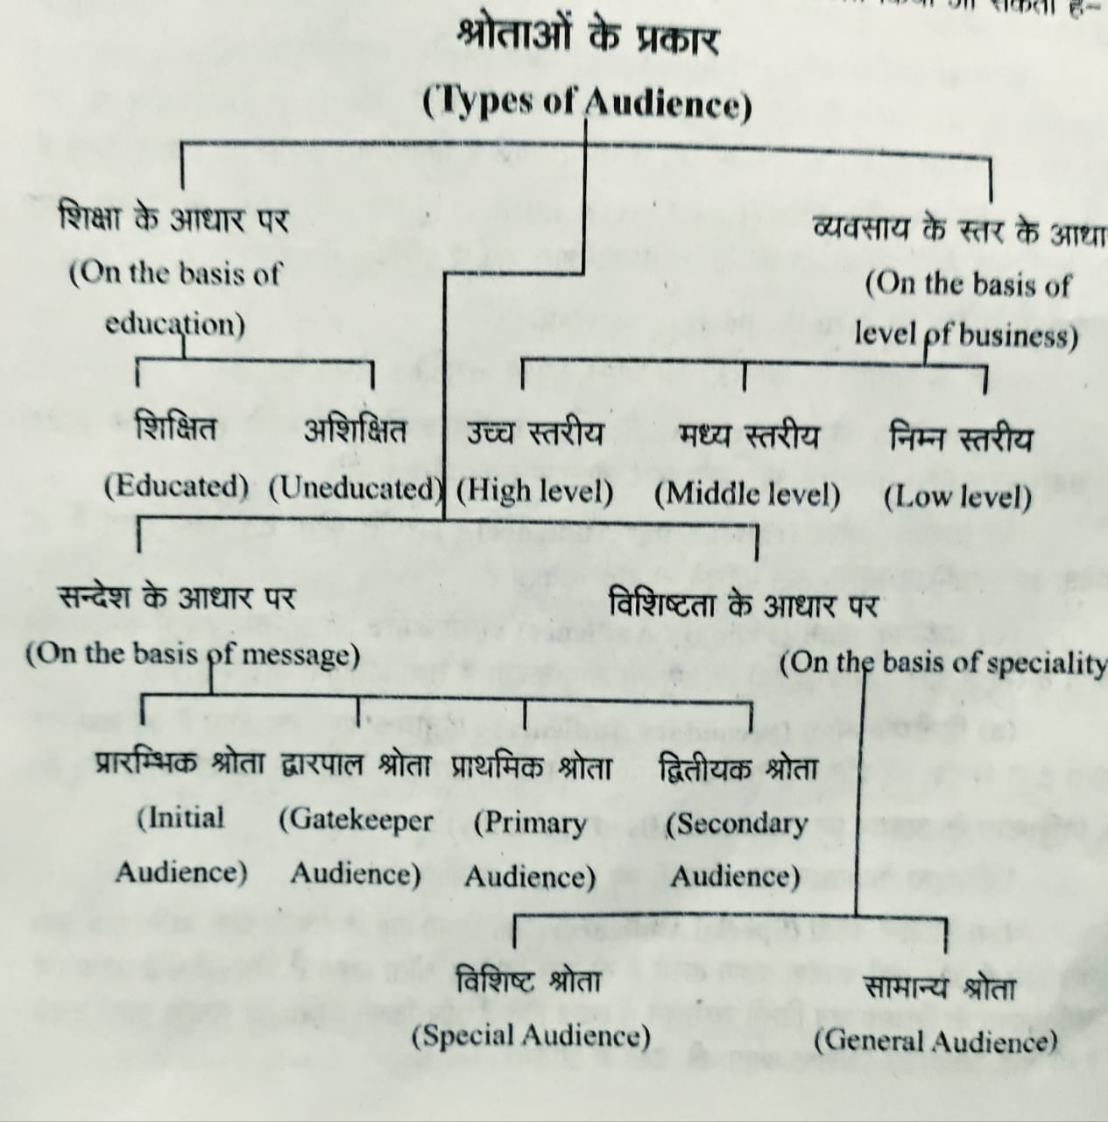

Slide 5
श्रोता क्या चाहता है? WHAT AUDIENCE WANTS?
"किसी भी संदेश की सफलता के लिए श्रोताओं को समझना मौलिक आवश्यकता है आपको अपना संदेश श्रोताओं के लक्ष्य उनकी रचनाओं और उनकी आवश्यकताओं के अनुरूप ढालना होगा“
कैटी ओ लाकर और स्टीफेन काऊ कैजमार्क
Understanding audience is fundamental to the success of any message you need to adopt your message to fit the audiences goals interest and needs.
Kitty O. Locker and Stephen Kyo Kaizmark
प्रत्येक संचार के लिए यह उतना महत्वपूर्ण नहीं है कि वह क्या बोल रहा है बल्कि यह महत्वपूर्ण है कि संदेश प्राप्तकर्ता क्या सुनना चाहता है ।प्राप्तकर्ता जो सुनना चाहता है वही उसे सुनाया जाएगा तभी वह संतुष्ट होगा। यदि नास्तिक व्यक्ति के समक्ष भगवान का गुणगान किया जाए तो प्राप्तकर्ता उसे सुनना ही नहीं चाहेगा और संचार की क्रिया प्रभावी नहीं होगी। किंतु किसी व्यवसाय में यदि स्रोता की इच्छा अनुसार ही समप्रेषक संदेश देगा तो व्यवसाय की सफलता में संदेह की स्थिति उत्पन्न होगी, वहां कर्मचारी की इच्छा के विरुद्ध भी उसे आदेश दिया जाएगा जिसका उसे पालन भी करना होगा तभी संस्था में अनुशासन कायम होगा। किंतु संस्था के प्रबंधक या अधिकारी को चाहिए कि वह अपने कर्मचारियों की मंशा को समझने का प्रयास करें और भरसक हो सके तो उनकी इच्छा अनुसार संदेश प्रेषित करें। स्रोताओं की आवश्यकता को अग्र प्रकार स्पष्ट किया जा सकता है
श्रोताओं की व्यावहारिक आवश्यकता PRACTICAL NEED OF AUDIENCE
सूचना संबंधी आवश्यकता INFORMATION NEEDS
श्रोताओं को खुश करने संबंधी आवश्यकता NEEDS REGARDING HAPPINESS OF AUDIENCE

Slide 6
श्रोता संतुष्टि AUDIENCE SATISFACTION
श्रोता जो सुनना चाहता है यदि समप्रेषक वही सुनाता है तो श्रोता को संतुष्टि प्राप्त होती है ।श्रोता की व्यवहारिक आवश्यकता, सूचना संबंधी आवश्यकता एवं श्रोता की खुशी से संबंधित आवश्यकता को यदि समप्रेषक समझ जाता है और उसके अनुरूप संदेश का संप्रेषण करता है तो संदेश प्रभावशाली साबित होता है। इसलिए जब भी कोई संदेश हमें किसी को संप्रेषित करना हो तो हमें श्रोता की संतुष्टि का ध्यान अवश्य रखना चाहिए क्योंकि यदि श्रोता संतुष्ट नहीं है तो संदेश कभी भी पूर्ण नहीं होगा और उसकी प्रभावशीलता कम हो जाएगी।
श्रोता विश्लेषण का उद्देश्य OBJECTIVE OF AUDIENCE ANALYSIS
श्रोता विश्लेषण का एकमात्र उद्देश्य होता है संदेश को प्रभावशाली बनाना। श्वोता विश्लेषण के अंतर्गत जब हम श्रोता की शिक्षा ,ज्ञान ,समझ ,विवेक, विचार ,आवश्यकता आदि को जानने का प्रयास करते हैं तो उसका उद्देश्य होता है कि हम इन बातों का ध्यान रखते हुए संदेश संप्रेषित करें। अतः श्रोता विश्लेषण का उद्देश्य श्रोता की इच्छा अनुसार संदेश संचार कहा जा सकता है ।इस संदर्भ में राइट ने प्रत्युत्तर प्रभाव का वर्णन किया है जो निम्नलिखित चार महत्वपूर्ण प्रश्नों पर निर्भर है जिनको श्रोता विश्लेषण के उद्देश्य कहा जा सकता है
संप्रेषण प्रभावCOMMUNICATION IMPACT
श्रोताओं का प्रतिउत्तर AUDIENCE RESPONS
श्रोताओं तक पहुंच AUDIENCE COVERAGE
प्रभाव की प्रक्रिया PROCESS OF INFLUENCE

Slide 7
श्रोता विश्लेषण के विभिन्न चरण VARIOUS STEPS OF AUDIENCE ANALYSIS
एक समप्रेषक जब श्रोता को संदेश संप्रेषित करना चाहता है तो वह श्रोता के बारे में जो जानकारी प्राप्त करता है उसे हम श्रोता विश्लेषण कहते हैं। यह जानकारी प्राप्त करने के लिए वह निम्न प्रक्रिया को अपनाता है जिन्हें श्रोता विश्लेषण के विभिन्न चरण कहा जा सकता है ।
श्रोताओं से समप्रेषक का किस प्रकार का संबंध है WHAT TYPE OF RELATION IS THERE BETWEEN COMMUNICATOR AND AUDIENCE
श्रोताओं के विवेक स्तर एवं शिक्षा की जानकारी होना HAVING KNOWLEDGE ABOUT UNDERSTANDING LEVEL AND EDUCATION OF AUDIENCE
श्रोताओं के आकार व संरचना संबंधी जानकारी अर्जित करना ACQUIRE INFORMATION ABOUT SIZE AND STRUCTURE OF AUDIENCE
श्रोताओं की प्रतिक्रिया का ज्ञान होना HAVING KNOWLEDGE ABOUT REACTION OF AUDIENCE
श्रोता विश्लेषण के अंतर्गत उपर्युक्त चरणों को ध्यान में रखकर यदि संदेश संचार की प्रक्रिया पूरी की जाती है तो संदेश निश्चित रूप से प्रभावशाली साबित होगा। किसी संगठन या संस्था में समप्रेषक का पद और श्रोताओं से उसका संबंध संचार क्रिया को बहुत अधिक प्रभावित करता है ।संस्था के सर्वोच्च पद पर आसीन अधिकारी का संबंध अपने अधीनस्थों से यदि मधुर है तो संचार प्रक्रिया का प्रभावी होना निश्चित है ,इसके विपरीत यदि संबंध अच्छे नहीं हैं तो अधीनस्थ भयवश संदेश को स्वीकार करेगा और भयवश स्वीकार किए गए संदेश और प्रेमवश स्वीकार किए गए संदेश में जमीन आसमान का फर्क है ।अतः किसी भी संदेश समप्रेषक को चाहिए कि वह पूरी कोशिश करें कि उसके अधीनस्थों से उसका संबंध मधुर बना रहे।

Slide 8

THANKS

